Slide 1
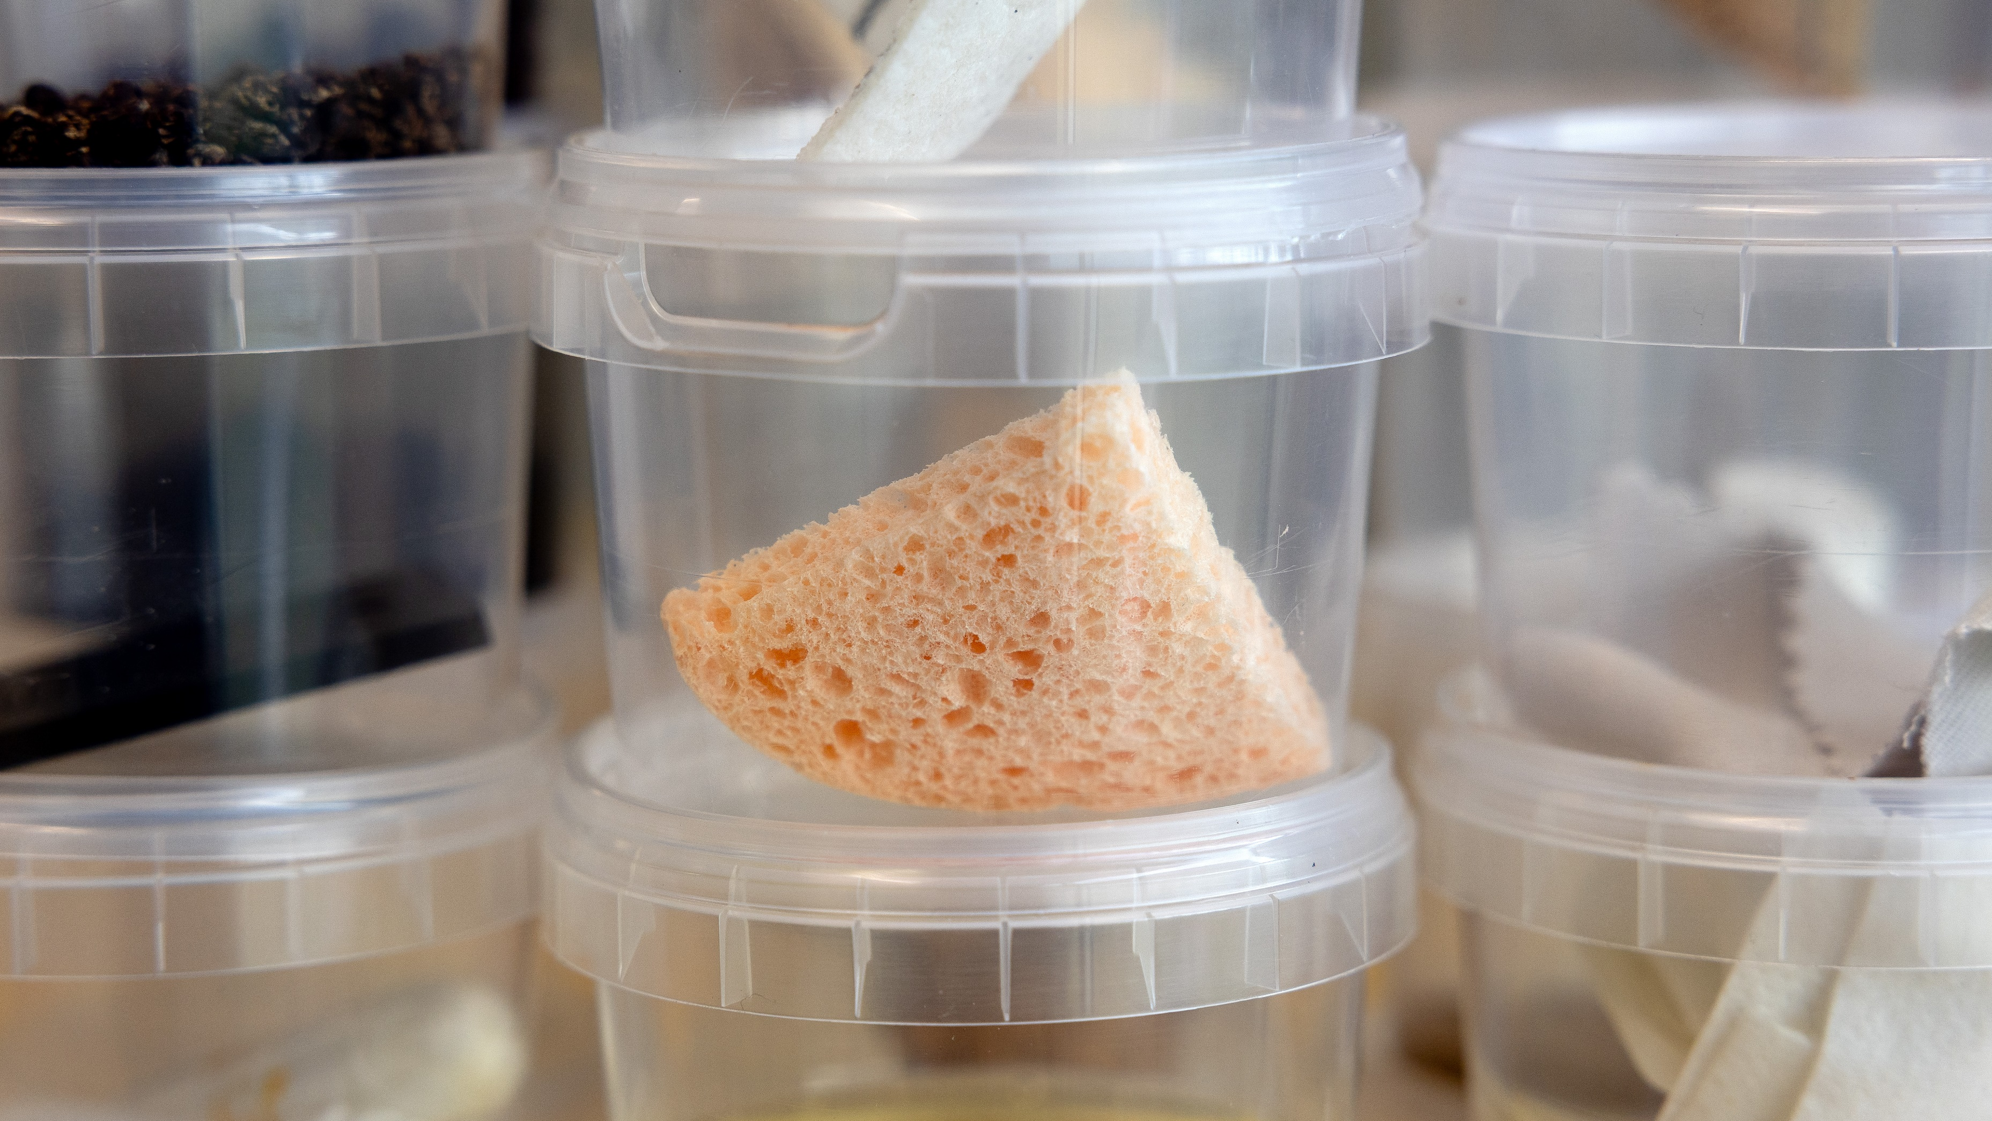
Skogslådan
Övningar
Foto: Henrik Persson, SLU

Slide 2
Introticket:
Vad används skogen till?
Skriv ned förslagen
Notes:
Introticket (5 min) - starta upp elevgruppen med en fråga som kan engagera alla utan att kräva så mycket kunskap om skog: - Vad används skogen till?
Skriv ned förslagen och räkna antal.
Här kan du som leder övningen låta eleverna använda papper och penna, Menti, eller tavlan för att samla in tankarna från eleverna.

Slide 3
Vad finns i skogslådan?
Känn och lukta på skogen
Öppna burkarna
Känn och lukta
Gissa innehållet!
Sortera innehållet – hur hör de ihop?
Notes:
Fortsätt med att studera innehållet i Skogslådan genom att välja alternativ a, b eller c beroende på antal skogslådor du har samt hur många elever det är i klassen.
a) Låt en grupp, 4-6 elever, få en egen Skogslåda att undersöka (känna, lukta) det vill säga diskutera vad de olika burkarna innehåller och sortera burkarna i valfria grupper. Exempelvis kan en grupp burkar vara med innehåll som går att äta. Gå runt, lyssna och diskutera med eleverna om innehållet. Låt eleverna förklara hur de har sorterat burkarna och varför. Tid att genomföra cirka 15-30 minuter.
b) Låt varje elevpar få två burkar (om endast en Skogslåda i klassrummet). Låt eleverna undersöka vad innehållet är (känna, lukta) och gissa. Ge ledtråd och tips om innehållet (faktakort). Låt eleverna ta reda på hur burkens innehåll har producerats och vilken del av skogen dessa kommer från. Exempel att vanillin produceras från lignin, träflis används för att producera pellets. Varje elevpar redovisar för klassen, muntligt med en Power Point slide eller med poster. Tid att genomföra cirka 30 minuter.
c) Låt varje elev få en egen burk och kör speed dating. Det vill säga låt eleverna para ihop sig med någon och motivera varför burkarna hänger ihop. Låt eleverna hitta en produktionskedja, det vill säga tre burkar som har innehåll som visar olika steg i processen. Exempel är att ta en burk med träflis, en burk med lignin och en med vanillin. Det bruna i träflisen är lignin och av lignin görs vanillin. Sammanfatta genom att diskutera i helklass. Tid att genomföra cirka 30 minuter.

Slide 4
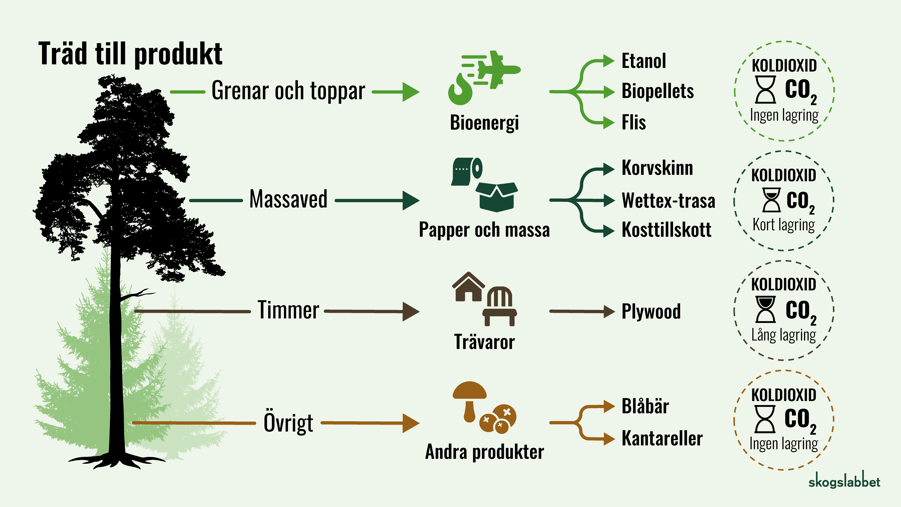
Rubrik
Notes:
Använd illustration 1 Träd till produkt för att arbeta med A) och B). Illustrationen visar hur olika delar av trädet används till olika produkter och hur länge kolet lagras i dessa produkter.
A) Diskutera hur innehållet i Skogslådans olika burkar, och hur de passar in i illustrationen 1 Träd till produkt.
- Vilka produkter lagrar kol längst tid?
- Kan de räknas som kolsänkor?
- Vilka produkter i skogslådan minskar utsläpp av växthusgasen koldioxid och lagrar kol länge?
B) Diskutera koldioxidlagring:
- Om samhället vill minska användningen av fossila råvaror – vilken av processerna i illustrationen är mest intressant att utveckla vidare? Varför?
Här finns inga givna rätta svar, vilket brukar ge bra diskussioner.

Slide 5
Rubrik
Notes:
Använd illustration 1 Träd till produkt för att arbeta med A) och B). Illustrationen visar hur olika delar av trädet används till olika produkter och hur länge kolet lagras i dessa produkter.
A) Diskutera hur innehållet i Skogslådans olika burkar, och hur de passar in i illustrationen 1 Träd till produkt.
- Vilka produkter lagrar kol längst tid?
- Kan de räknas som kolsänkor?
- Vilka produkter i skogslådan minskar utsläpp av växthusgasen koldioxid och lagrar kol länge?
B) Diskutera koldioxidlagring:
- Om samhället vill minska användningen av fossila råvaror – vilken av processerna i illustrationen är mest intressant att utveckla vidare? Varför?
Här finns inga givna rätta svar, vilket brukar ge bra diskussioner.

Slide 6
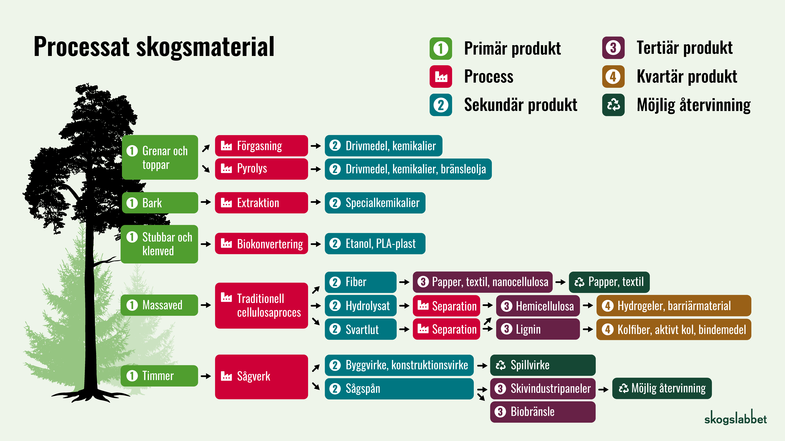
Processat skogsmaterial
Notes:
Använd illustration Processat skogsmaterial för att arbeta med C), D), E) och F). Illustrationen visar hur olika delar av trädet processas och används till olika produkter.
C) Vilken slutprodukt i illustrationen Processat skogsmaterial förvånar mest att den har sitt ursprung från skogen? Exempelvis textil, hydrogeler, aktivt kol eller drivmedel. Kort och lätt att komma igång med.
D) Om du bara vill ha en snabb diskussion, fråga hela klassen: När ni tittar på illustrationen – vad säger den om vilka möjligheter skogen kan ge i framtidens samhälle?
E) Vilken process i illustrationen som kan ha använts för att tillverka produkterna i skogslådan? Det gör illustrationen mer konkret.
F) Låt eleverna arbeta i par och välja en av de markerade vägarna i figuren. De ska beskriva för varandra: vilken skogsråvara används, vilka processer den går igenom och vilka produkter tillverkas?
Till exempel: Stamved → cellulosa → textil. Avsluta med att några grupper får redovisa en väg.

Slide 7
Processat skogsmaterial
Notes:
Använd illustration Processat skogsmaterial för att arbeta med C), D), E) och F). Illustrationen visar hur olika delar av trädet processas och används till olika produkter.
C) Vilken slutprodukt i illustrationen Processat skogsmaterial förvånar mest att den har sitt ursprung från skogen? Exempelvis textil, hydrogeler, aktivt kol eller drivmedel. Kort och lätt att komma igång med.
D) Om du bara vill ha en snabb diskussion, fråga hela klassen: När ni tittar på illustrationen – vad säger den om vilka möjligheter skogen kan ge i framtidens samhälle?
E) Vilken process i illustrationen som kan ha använts för att tillverka produkterna i skogslådan? Det gör illustrationen mer konkret.
F) Låt eleverna arbeta i par och välja en av de markerade vägarna i figuren. De ska beskriva för varandra: vilken skogsråvara används, vilka processer den går igenom och vilka produkter tillverkas?
Till exempel: Stamved → cellulosa → textil. Avsluta med att några grupper får redovisa en väg.

Slide 8
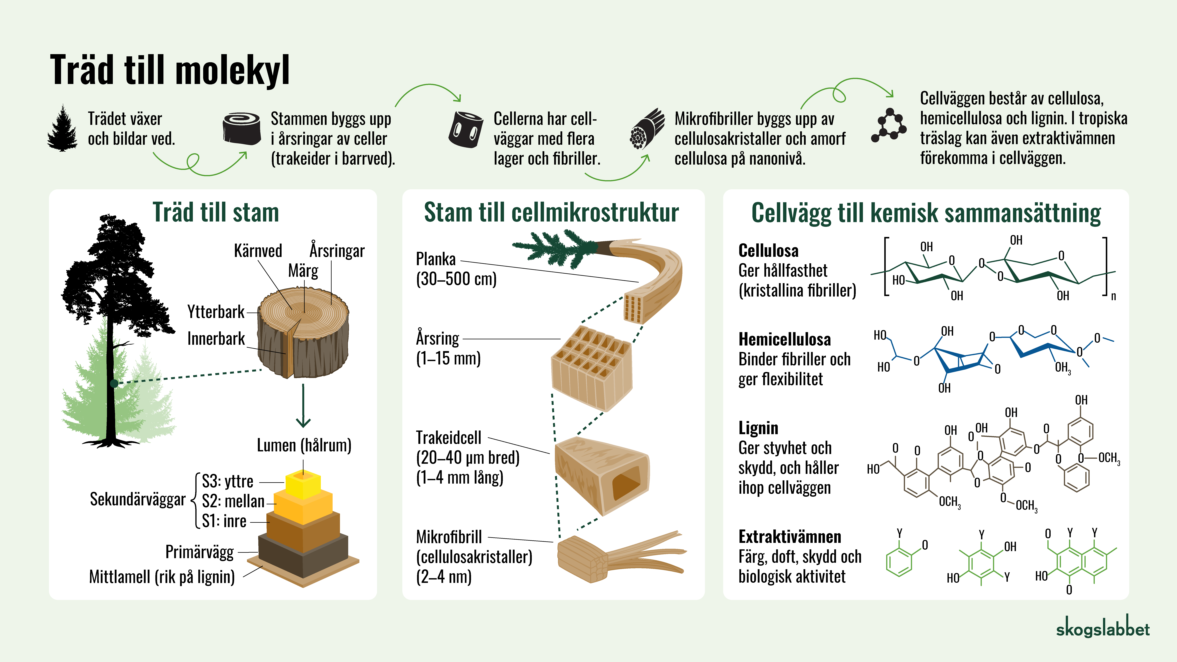
Träd till molekyl
Notes:
Använd illustration Träd till molekyl för att arbeta med G). Illustrationen visar hur trädets stam är uppbyggd och vilka molekyler som är den kemiska sammansättningen.
G) Om du vill fördjupa elevernas kunskaper kan ni diskutera mer kring de olika kemiska sammansättningarna i produkterna i skogslådan genom att använda illustrationen Träd till molekyl.
- Vilka molekyler finns i din produkt?
- Hur ser molekylerna ut?

Slide 9
Träd till molekyl
Notes:
Använd illustration Träd till molekyl för att arbeta med G). Illustrationen visar hur trädets stam är uppbyggd och vilka molekyler som är den kemiska sammansättningen.
G) Om du vill fördjupa elevernas kunskaper kan ni diskutera mer kring de olika kemiska sammansättningarna i produkterna i skogslådan genom att använda illustrationen Träd till molekyl.
- Vilka molekyler finns i din produkt?
- Hur ser molekylerna ut?

Slide 10
Exitticket:
Vad används skogen till?
Skriv ned förslagen
Hur har ditt svar på frågan ändrats?
Notes:
5 min
Avsluta genom att låta elevgruppen reflektera över.
- Vad används skogen till?
Skriv ned förslagen och räkna antalet. Jämför med introtickets antal. Här kan du som leder övningen låta eleverna använda papper och penna, Menti eller tavlan för att samla in tankarna från eleverna. Summera i helklass.

Slide 11
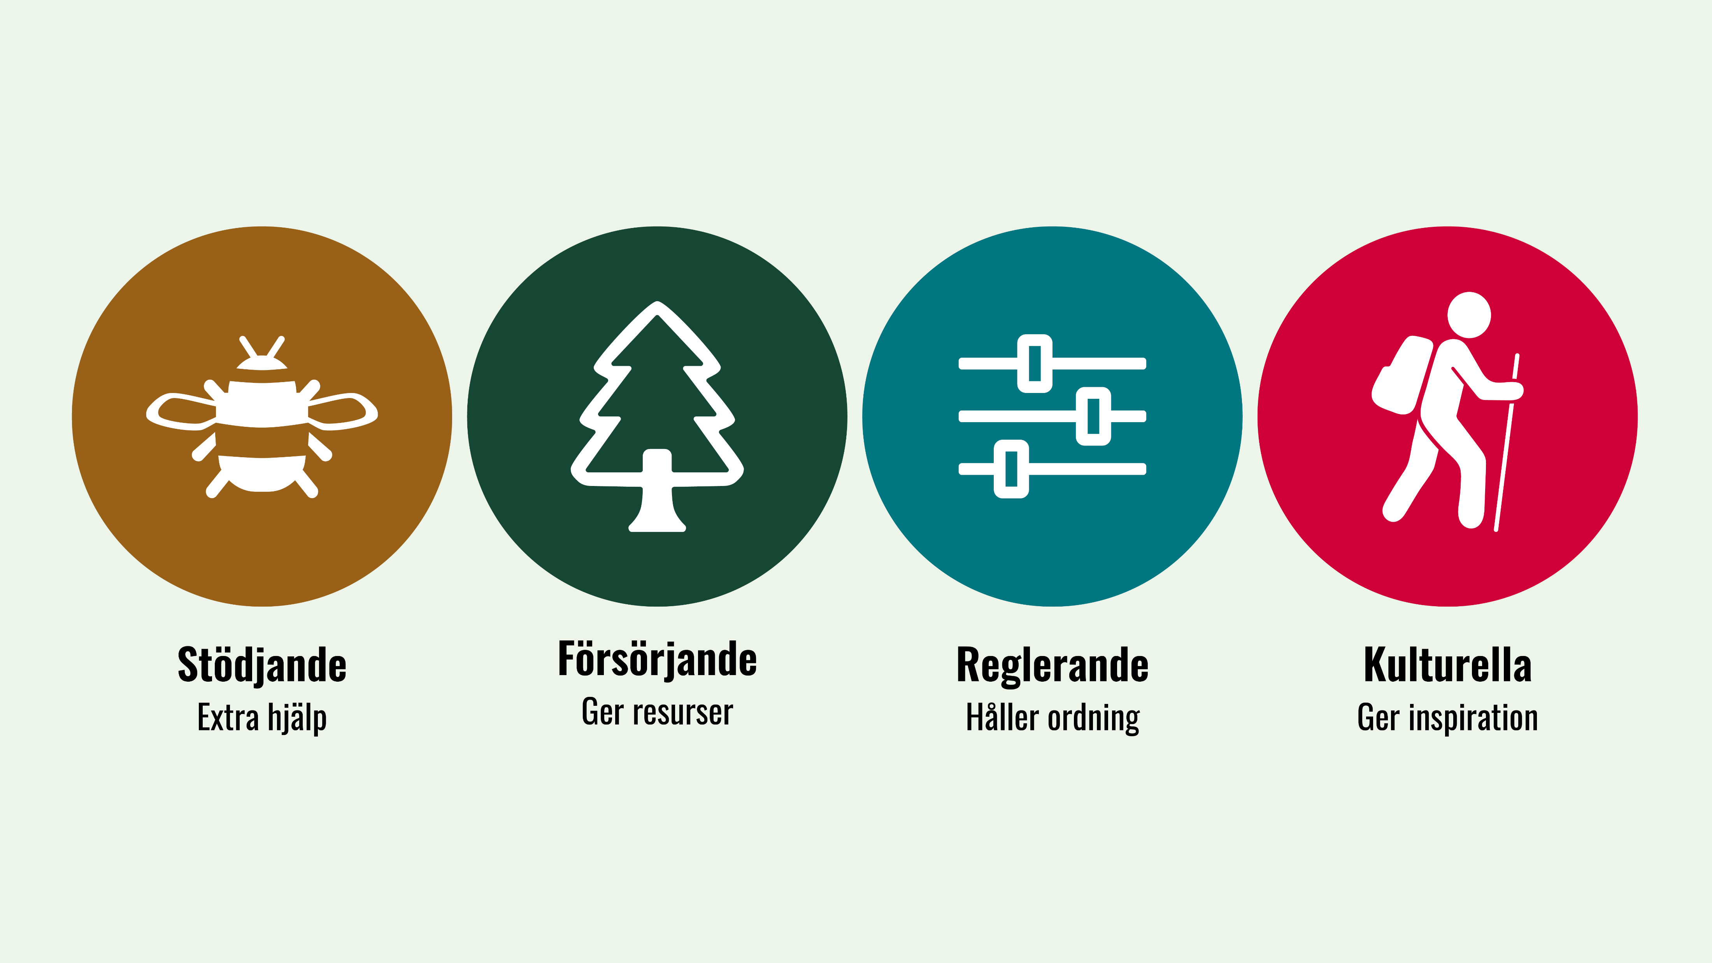
Ekosystemtjänster från skogen
Ekosystemtjänster från skogen
Pollinering
Fotosyntes
Rent vatten
Bär, kött och trä
Tar upp koldioxid
Förebygger ras
Träning
Hälsa
Notes:
Ekosystemtjänster (5-10 min)
Bilden visar skogens ekosystemtjänster indelade i fyra kategorier. Gå igenom symbolerna från vänster till höger och diskutera vad varje kategori betyder: stödjande, försörjande, reglerande och kulturella tjänster. Låt eleverna koppla varje kategori till konkreta exempel från vardagen och resonera kring varför de är viktiga för människor och natur. Eventuellt kan aktiviteten avslutas med att titta på vilka ekosystemtjänster som skogen ger använd gärna material kring detta från Skogslabbet (Tjänster och gentjänster: https://skogslabbet.se/lektionspaket/biologisk-mangfald/skogens-ekosystemtjanster/skogens-ekosystemtjanster)

Slide 12
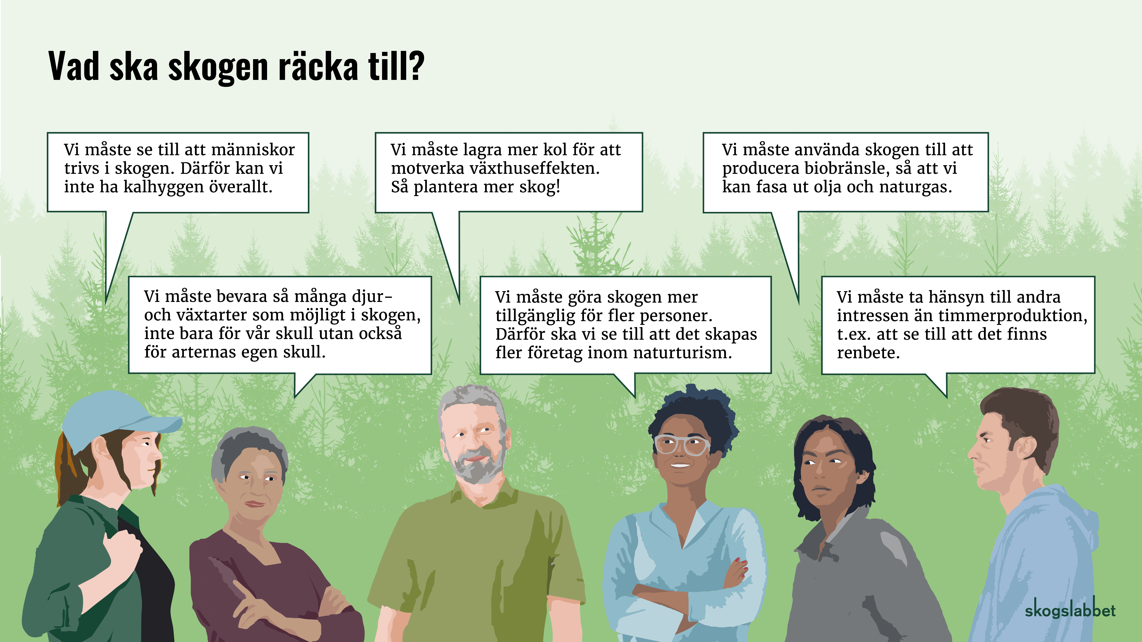
Vad är skogen bra för?
Vad används skogen till?
Notes:
Concept cartoon (10 min)
Bilden visar en grupp personer som uttrycker olika åsikter om hur skogen ska användas. I pratbubblorna lyfts flera perspektiv: skogen som livsmiljö för djur, behovet av att plantera mer skog för klimatets skull, produktion av biobränsle, tillgång till friluftsliv, hänsyn till rennäring samt vikten av biologisk mångfald. Illustrationen synliggör att skogen har många funktioner och att olika intressen ibland kan konkurrera med varandra. Den kan användas för att diskutera hållbar utveckling och hur olika behov måste vägas mot varandra.
Låt eleverna diskutera i par eller i grupp kring bilden. Vilka personer/grupper i samhället har dessa åsikter? Vilka åsikter saknas?
Privata skogsägare är en minst sagt varierad grupp. Runt hälften av all skog i Sveri-
ge ägs av drygt 300 000 privata skogsägare. En del bor på fastigheten, andra
bor långt ifrån sin skog. Skogsägarnas mål med skogen varierar, allt från att
man vill öka biologisk mångfald, generera ekonomisk avkastning (virkespro-
duktion) eller pensionssparande, ge nästa generation en ekonomisk trygghet,
binda mer koldioxid eller njuta av att vara i sin egen skog.
Skogsbolag
Skogsbolagens branschorganisation representerar skogsbolagen och hanterar
allt som har med skog att göra, så länge det inte ger skogen dåligt rykte. De
flesta skogsbolag köper virke av de privata skogsägarna och många har egen
skog. De är positiva till åtgärder som får skogen att växa snabbare, till ex-
empel förädlade plantor, markberedning, använda snabbväxande trädslag. De
har problem med älgar och hjortar som betar/fejar sönder träden. Skogsbo-
lagen ser gärna fördelar med förslag inom gröna produkter. Genom att sälja
så många varor och tjänster som möjligt och skapa arbetstillfällen, hoppas de
kunna öka sin ekonomiska vinst.
Allmänheten
Skogen ska räcka till för alla, det är en demokratisk fråga. Allemansrätten
värderas högt. Att få ägna sig åt svamp- och bärplockning, jakt, turism och
annan rekreation är självklart för allmänheten i Sverige. Allmänheten oro-
as över klimatförändringar och de har en stor acceptans för en mer varierad
skog som kan bromsa klimatförändringarna. De vill inte se bekämpnings-
medel i skogen, eller avverkningar nära sitt hem. Den som hör till gruppen
allmänhet äger inte själva skog.
Miljöorganisationer
Miljöorganisationer vill att mer produktiv skogsmark bevaras för att skydda
den biologiska mångfalden. De tycker det är viktigt att människor konsume-
rar mindre, och när vi använder produkter från skogen ska de vara långliva-
de, till exempel trähus. Om det finns misstankar om att en skog med höga
naturvärden ska avverkas görs ofta fältbesök för att inventera.
Samer
I Sverige har samer rätt att använda mark för renbete. Det finns knappt 5000
renskötare i Sverige och ca 280 000 renar. Renarna betar på olika marker
under olika delar av året. Det innebär att renarna liksom renskötarna flyttar
2mellan sommarbete i fjällen eller inlandsskogarna och vinterbete närmare
kusten. Renar påverkas negativt av skogsbruk, särskilt åtgärder som förstör
eller påverkar lavar och örter och halvgräs negativt. På vintern kan det bli
svårare för renarna att gräva sig ner i snön för att hitta bete eftersom snön
packas hårdare på öppna ytor (som kalhuggna ytor). Renskötseln blir svår
att bedriva om det planteras snabbväxande trädslag (tex contorta) (eftersom
skogen blir för tät för renarna att gå igenom), om marken bereds så laven
förstörs eller om skogen gödslas. Renar blir lätt stressade, av till exempel
skoteråkning eller rovdjur. Skogsbilvägar kan också påverka renen negativt
eftersom det blir lätt för dem att gå längre sträckor – blir svårare att hålla
ihop hjorden. Enligt Skogsvårdslagen ska skogsägare och skogsbolag ta hän-
syn till renskötseln vid olika skogliga åtgärder.
Myndigheter
(Skogsstyrelsen, Länsstyrelsen, Naturvårdsverket, kommuner m.fl.) Skogs-
vårdslagen, Miljöbalken och andra lagar reglerar skogsbruket och markan-
vändningen. Myndigheterna är de som ska kontroller att lagen följs, både av
privata skogsägare, skogsbolag och andra som arbetar med skog och skogs-
råvaror. De ser gärna att skogen används men då på ett sätt som inte strider
mot våra lagar. Skogsstyrelsen är exempelvis också rådgivare till skogsägare
för att de ska kunna följa lagen.

Slide 13
Innehåll 1
 | Produktionsform | Användning | Vilken del av trädet används? | Vilken del av träinnehållet används?
1. Biokol | Pyrolytiskt kol. | Jordförbättring, kolsänka, filtrering av vatten, absorption av miljögifter, tillsats i byggmaterial, strömedel. | Alla delar (flis, bark, ved), restprodukter från skogsbruk och sågverk. | Cellulosa, lignin, hemicellulosa, aromatiska kolringar, alifatiska kolkedjor.
2. Biopellets | Pellets, träpellets. | Bränsle för värmeproduktion. | Främst stamved, sågspån, kutterspån, flis. | Cellulosa 40–50 %, lignin 20–30 %, hemicellulosa 20–30 %, hartser, fettsyror, terpener, mineraler, aska.
3. Björksocker | Xylitol, träbaserad polyol (sockeralkohol). | Sötningsmedel i livsmedel. | Främst björkved eller annan lövved från massaindustrin. | Hemicellulosa à xylan à xylose à xylitol, lövträd innehåller 20–35 % xylan.
4. Blåbärspulver | Torkade, finmalda blåbär. | Livsmedelstillsats, kosttillskott, färgämne. | Blåbär. | Antocyaniner, polyfenoler, sockerarter, vitamin C, organiska syror.
5. Cellulosa | Pappersmassa, dissolvingmassa, cellulosafiber. | Papper, kartong, textilfiber (viskos, lyocell), hygienprodukter. | Främst stamved från barrträd (tall, gran) och lövved i Sverige. | Cellulosa, hemicellulosa.
6. Filament | Biokomposit, filament av PLA (biobaserad plast) och träfiber för 3D-utskrift (Addnorth PLA Wood: 40 % träfiber och 60 % PLA). | 3D-utskrifter av modeller, prototyper, inredningsdetaljer och dekorativa föremål. | Främst träfiber/trämjöl från stamved och restprodukter från träindustri (sågspån/träfiber). | Cellulosa, lignin och hemicellulosa i träfibrerna; blandas med PLA (polylaktid, bioplast från majsstärkelse eller sockerrör).
7. Flis | Träflis, skogsflis. | Bränsle i värmeverk, råvara till pappers- och massaindustri. | Stamved, grenar, toppar, bark, restprodukter från avverkning och sågverk. | Cellulosa, lignin, hemicellulosa, hartser, fettsyror, terpener, mineraler, aska.
8. Gaffel i träfiber | Träfiberbestick. | Flergångsbestick. | Främst stamved → pappersmassa. | Cellulosa, hemicellulosa, stärkelse, andra biopolymerer.

Slide 14
Innehåll.
 | Produktionsform | Användning | Vilken del av trädet används? | Vilken del av träinnehållet används?
9. Granulat | Granulat eller pellets av träfiber/trämjöl blandat med polymer. | Råvara till formpressade eller strängsprutade produkter, t.ex. trall, profiler, möbler, 3Dmaterial, kompositprodukter, fyllnadsmaterial i konstgräsplaner. | Främst stamved, sågspån, trämjöl, träfiber eller restprodukter från sågverk eller massaindustri. | Cellulosa, lignin, hemicellulosa och ibland extraktivämnen; blandas ofta med plast (polymer).
10. Gummi (björkbark) | Björkbarksextrakt. | Förnybart gummi till bildäck, skosulor, fordonskomponenter. | Björkbark. | Biopolyester, suberin.
11. Handsprit | Bioetanol, lignocellulosabaserad etanol. | Desinfektion, drivmedel. | Främst stamved eller restprodukter (flis, sågspån). | Cellulosa, hemicellulosa, glukos.
12. Korvskinn | Regenererad cellulosa (viskoshölje). | Korvskinn. | Stamved → pappersmassa. | Cellulosa.
13. Kosttillskott | Mikrokristallin cellulosa (MCC). | Fyllnadsmedel i tabletter/ kapslar, pulvercellulosa (kostfiber). | Stamved → pappersmassa, träbaserad cellulosa. | Hydroxylgrupper ibland modifierade cellulosaderivat.
14. Kådsalva | Naturprodukt, kåda blandad med fett/olja/vax. | Hudvård vid torr och irriterad hud och skrubb- och skavsår. | Kåda från gran eller tall, främst från stammen. | Hartssyror, terpener och andra kådämnen.
15. Lignin | Kraftlignin, lignosulfonater, organosolv lignin, sodalignin. | Bindemedel, tillsats i betong och asfalt, biobaserade polymerer, kolfiber, lim, hårvård, kosmetika. | Ingår i växters cellväggar och bidrar där till träets mekaniska styrka. Stamved → flis → massaprocess. | Lignin, fenoliska aromatiska strukturer.

Slide 15
Innehåll 4
 | Produktionsform | Användning | Vilken del av trädet används? | Vilken del av träinnehållet används?
16. Nanocellulosa | Cellulosa-nanofibriller (cellulosa-nanokristaller), mikrofibrillär cellulosa. | Förstärkning i kompositmaterial, barriärmaterial i förpackningar, kosmetika, filter, elektronik. | Främst stamved (både löv och barr). | Cellulosa (cellulosafibrer, nanofibriller och eller nanokristaller); hemicellulosa i mindre mängder beroende på process.
17. PaperShell® Biobased Structural Composite | Formpressad biobaserad fiberkomposit av cellulosafibrer och biobaserat bindemedel från hemicellulosabaserade råvaror, som samverkar för att skapa en högpresterande termohärdande komposit. | Strukturella komponenter för möbler, interiörer, byggprodukter, transportlösningar, elektroniksubstrat och andra lastbärande applikationer. | Stamved förädlas via flisning och massaprocess till cellulosabaserade fiberprodukter. Hemicellulosafraktioner från skogsbaserade flöden är råvara för det biobaserade bindemedlet. | Cellulosafibrer och hemicellulosabaserade råvaror.
18. Papperstyg | Vävt papperstyg av pappersgarn (ArborTex) från svensk skog. | Gardiner, rumsavskiljare, möbeltextil, inredning, mode och dekorativa textilier. | Främst stamved från svensk skog → pappersmassa → pappersgarn. | Cellulosa och cellulosafibrer som spinns eller bearbetas till pappersgarn och vävs till tyg.
19. Plywood | Korslimmade tunna fanérskikt. | Byggskivor, möbler, inredning, förpackningar, båtar, golv och väggar. | Främst stamved som svarvas eller skärs till fanér, ofta gran, björk, furu eller andra träslag. | Hela vedstrukturen: cellulosafibrer, hemicellulosa och lignin samt lim/bindemedel mellan fanérskikten.
20. Rengöringssvamp | Regenererad svamp, cellulosasvamp. | Sminkborttagning, rengöring i hushåll och industri. | Stamved → pappersmassa. | Cellulosa, hydroxylgrupper, ibland bomullsfibrer eller mjukgörare.
21. Skruvkork | Fiberformad biokomposit skruvkork, NutraCap. | Skruvkork för burkar och förpackningar till kosttillskott, livsmedel, pulverprodukter samt hygien- och hushållsprodukter. | Främst stamved → pappersmassa/ cellulosafibrer från barroch lövträd, jungfruliga fibrer från FSC-certifierat skogsbruk. | Cellulosafibrer, hemicellulosa och lignin i fiberstrukturen samt mindre mängder funktionella tillsatser för styrka och vattenresistens. Övrigt: Produkten innehåller cirka 95 % träfiberbaserat material och är återvinningsbar som papper samt biologiskt nedbrytbar. Tillverkas i Sverige.

Slide 16
Innehåll 2
 | Produktionsform | Användning | Vilken del av trädet används? | Vilken del av träinnehållet används?
22. Såpa | Tallolja, grönsåpa, gulsåpa. | Rengöringsmedel, avfettning. | Tallved. | Fettsyror och hartssyror (tallolja), terpener.
23. Transparent papper | Cellulosafiber för kalkerpapper, ritpapper, drakpapper. | Tekniska ritningar, skisser. | Stamved → flis → pappersmassa. | Cellulosafiber och ibland kalciumkarbonat.
24. Toalettpapper | Toalettpapper, hygienpapper, toapapper. | Hygienprodukt (torkning/rengöring). | Främst stamved → flis → pappersmassa (ofta gran, tall eller björk). | Cellulosa, hydroxylgrupper, ibland bomullsfibrer.
25. Tampong | Viskosfiber, regenererad cellulosafiber (viskosprocess), rayon. | Hygienprodukt: menstruationsskydd. | Stamved → pappersmassa → cellulosa (ofta barr- eller lövträd). | Cellulosa, hydroxylgrupper, ibland bomullsfibrer.
26. Torkad svamp | Torkad gula kantareller, hel eller finmalen. | Matlagning, smaksättare till soppa, såser, grytor. | Svamp. | Produkten innehåller protein, fiber, vitaminer, mineraler.
27. Vanillinsocker | Biovanillin av lignin. Vanillinsocker. | Smaksättning i livsmedel. | Stamved → flis → kraftmassaprocess där lignin utvinns. | Lignin, vanillin (aromatisk aldehyd).
28. Viskostyg | Textilfiber, regenererad cellulosa från dissolvingmassa. | Kläder, fodertyg, hemtextilier, hygienprodukter och blandmaterial i textilier. | Främst stamved → flis → dissolvingmassa/cellulosamassa, ofta från gran, tall, björk eller eukalyptus. | Cellulosa; hemicellulosa och lignin tas i huvudsak bort vid framställning av massa.
29. Wettextrasa | Cellulosasvamp/wettex. | Rengöring i hemmet. | Stamved → pappersmassa → cellulosa. | Cellulosa, bomullsfibrer, (ofta 70 % träcellulosa och 30 % bomull), porbildande ämnen (t.ex. salt), ibland mjukgörare.
30. Xylitol-tuggummi | Hemicellulosabaserad polyol (björksocker). | Naturligt sötningsmedel. | Stamved från lövträd (ofta björk) à hemicellulosa. | Hemicellulosa, xylan à xylose à xylitol (sockeralkohol), tugggummibas (polymerer).

Slide 17
Referenser
Sidan 4-9: Kommunikationsbyrån Advant har skapat illustrationerna utifrån instruktioner från författarteamet för läromedlet.

